Slide 1
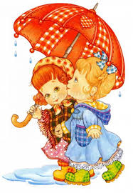
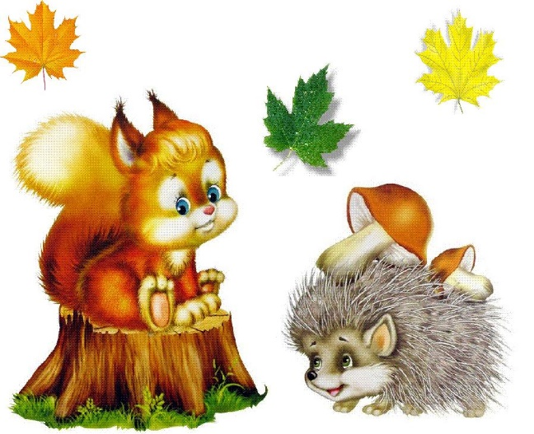
МУНИЦИПАЛЬНОЕ АВТОНОМНОЕ ДОШКОЛЬНОЕ ОБРАЗОВАТЕЛЬНОЕ
УЧРЕЖДЕНИЕ №22 "ЗОЛОТАЯ РЫБКА" ГОРОДА ДУБНЫ МОСКОВСКОЙ ОБЛАСТИ
Информационно-просветительский журнал для родителей и педагогов Выпуск №6 ( сентябрь-октябрь 2017)
«Дети + Мы = радость, творчество, созидание»
Читайте в этом выпуске:
Праздник «День знаний»
«Веселые старты»
Встреча с инспектором ГИБДД
Пожарные в гостях у дошколят
Праздник осени
День Мира
Музей спорта
Осенний кросс
Художественное творчество детей
Фестиваль агитбригад
Встречи с родителями
Осенние посиделки
Новоселье
Своими руками
Осенние досуги
Спортивное развлечение «Цирк, цирк, цирк»

Slide 2
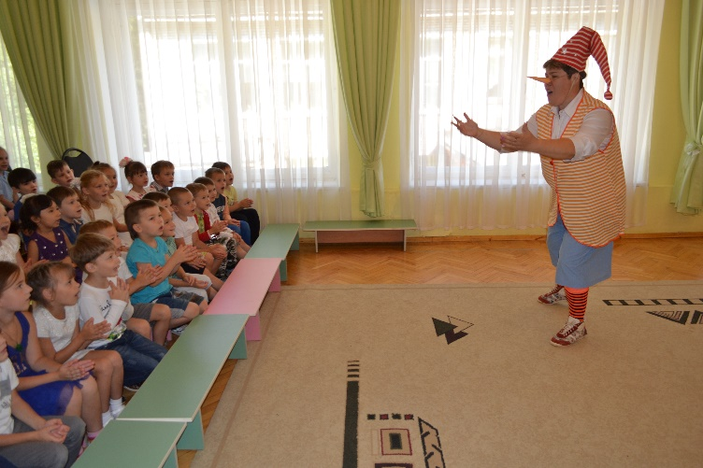
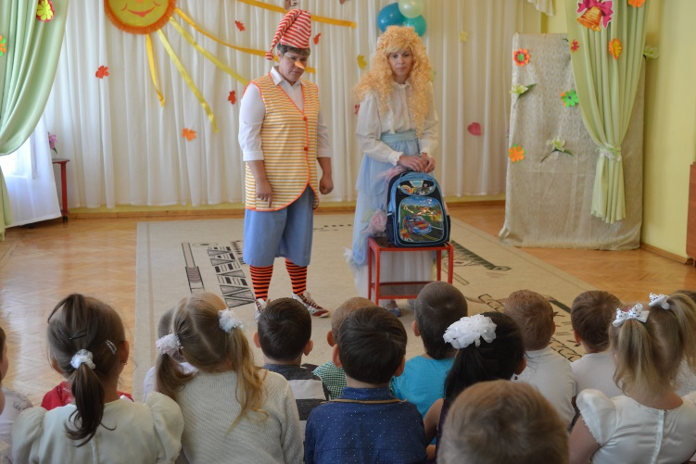
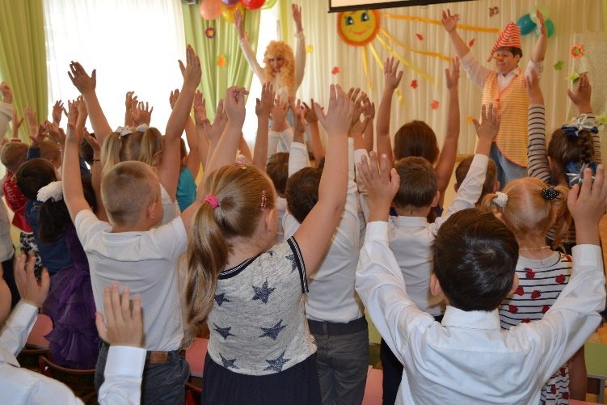
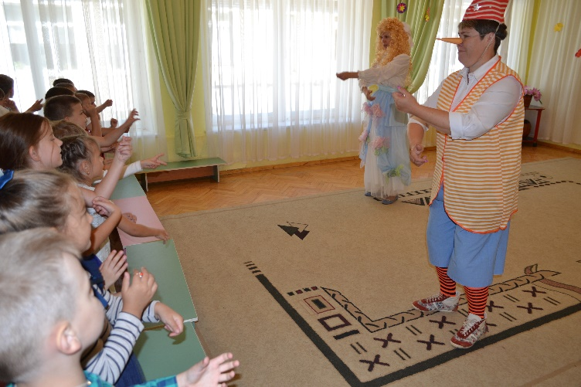
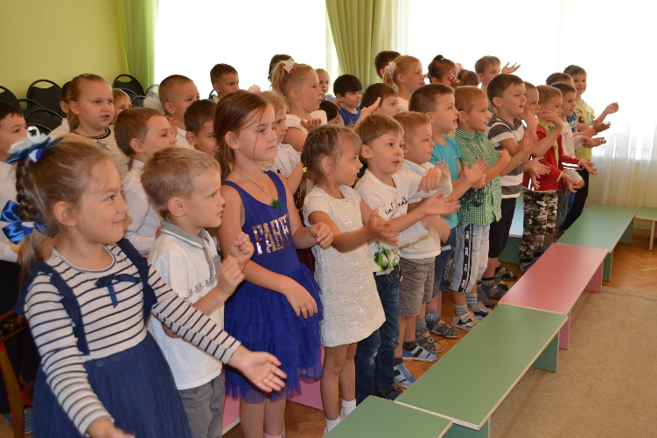
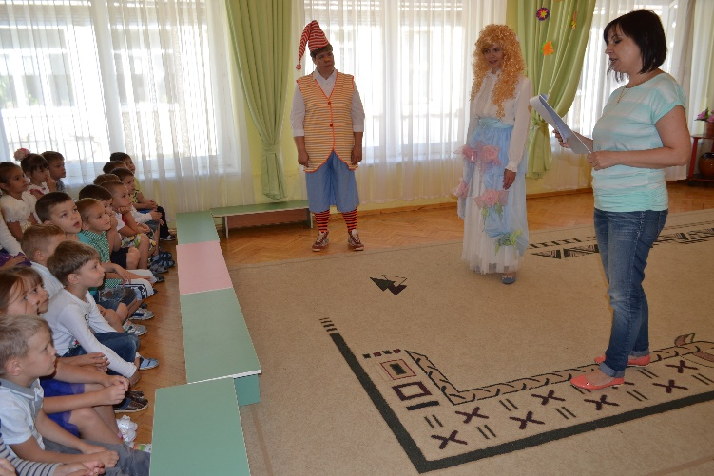
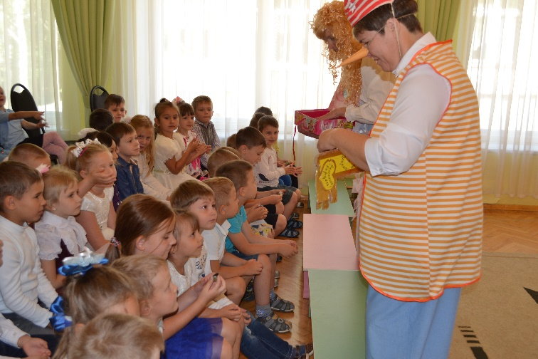
Праздник «День Знаний»
День Знаний воспитанники нашего детского сада встретили весёлыми праздниками. Дошкольники старших и подготовительных к школе групп отметили этот праздник вместе со сказочными героями Мальвиной и Буратино, с которыми сделали весёлую зарядку, пели песни, плясали и решали умные задачки как будущие первоклассники.

Slide 3
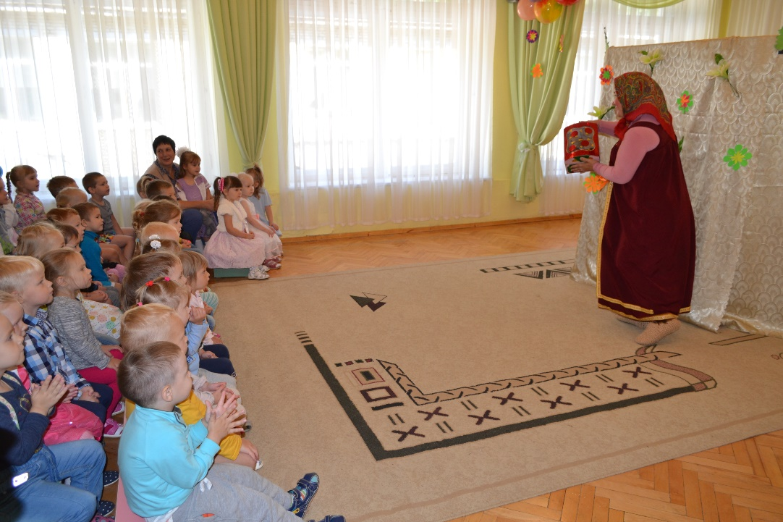
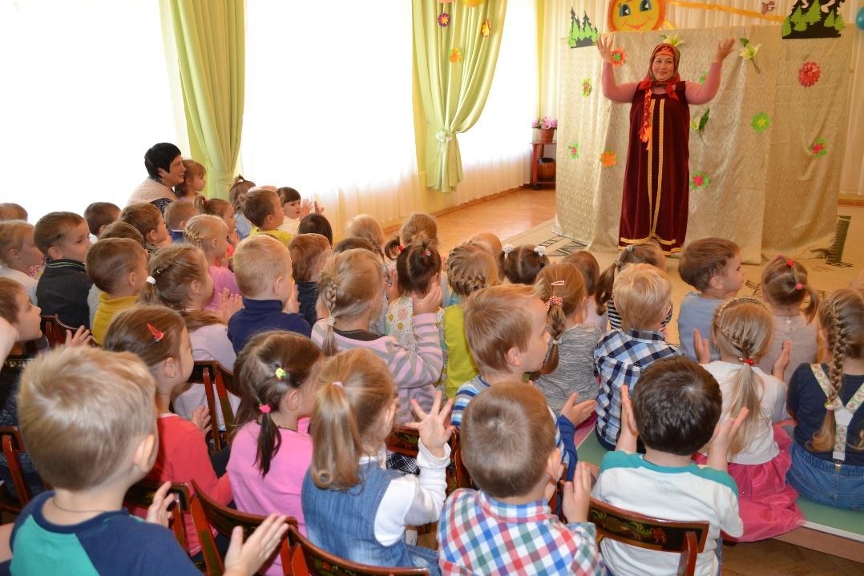
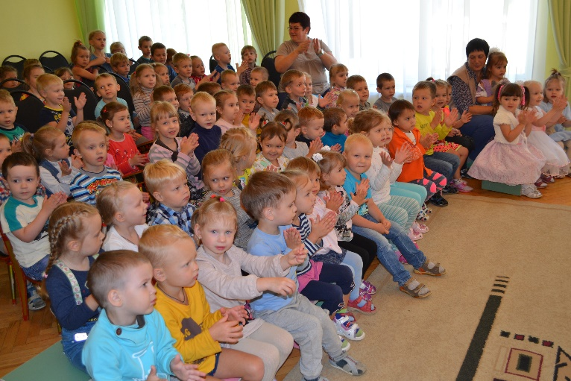
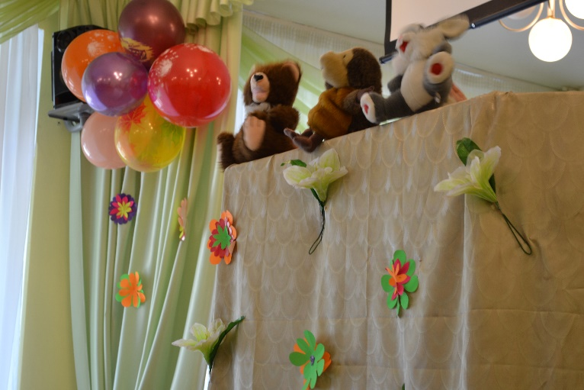
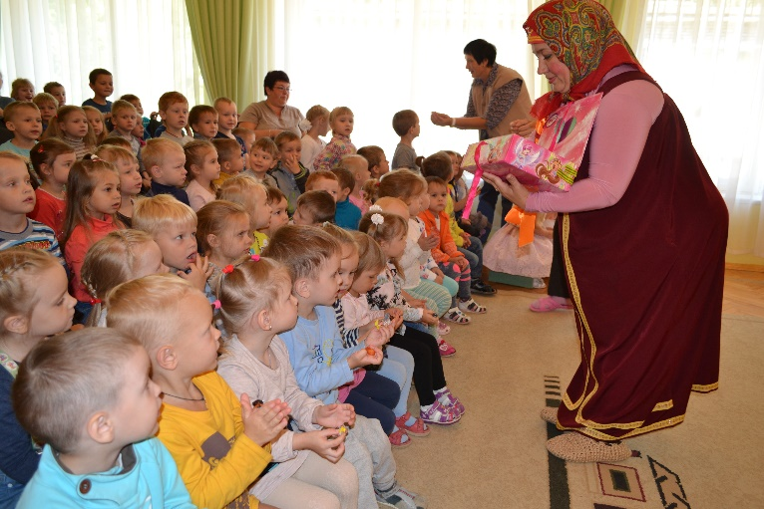
От старших детей не отстали в этот день и малыши. В гостях у воспитанников младших и средних групп побывала чудесная русская сказочница — задорная девчушка-веселушка, в волшебном сундучке которой были спрятаны загадки, игры, песни, а так же замечательный кукольный спектакль «Зайчик и его друзья», представленный педагогами ДОУ. Дети получили яркие впечатления от этого праздника.

Slide 4
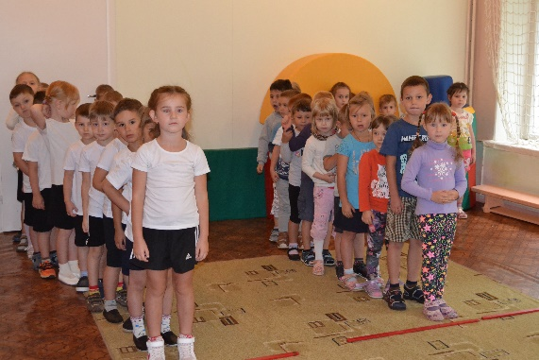
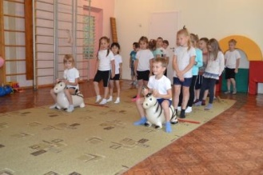
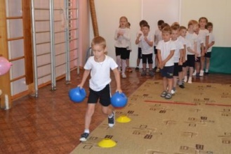
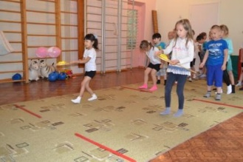
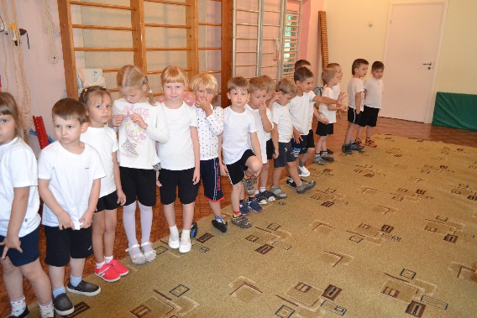
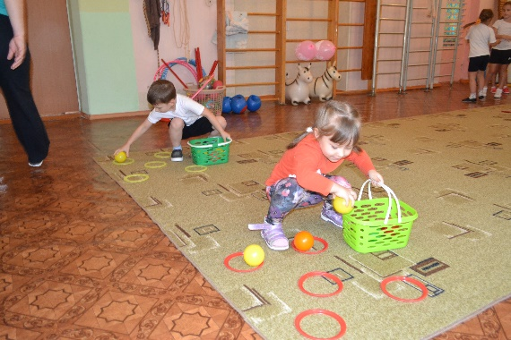
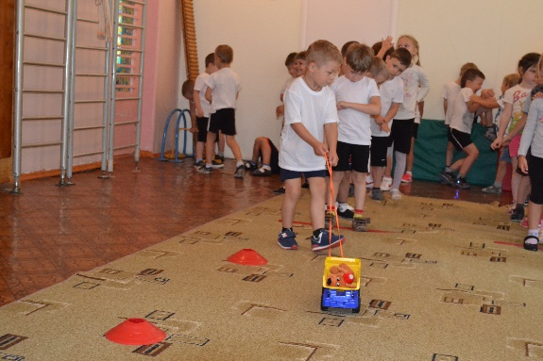
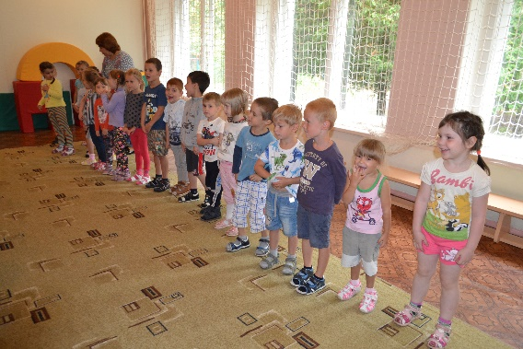
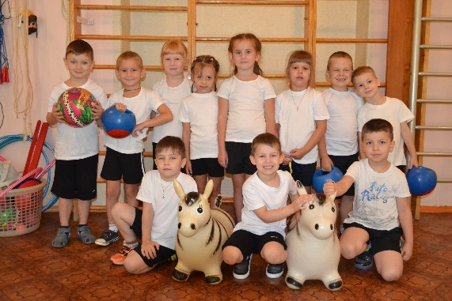
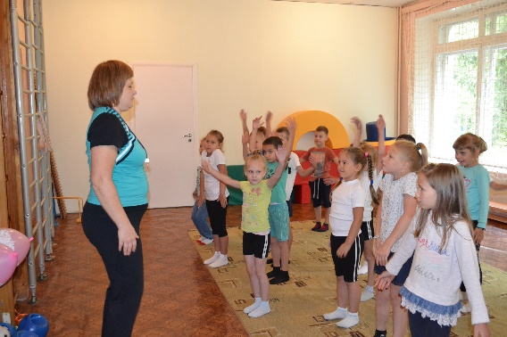
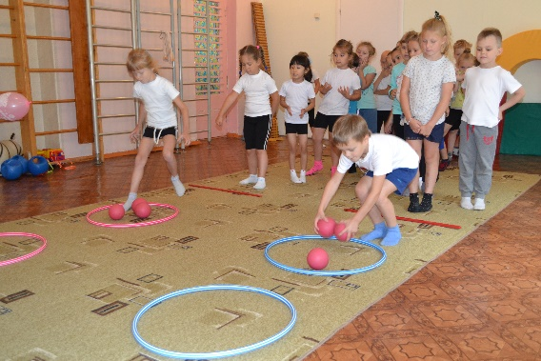
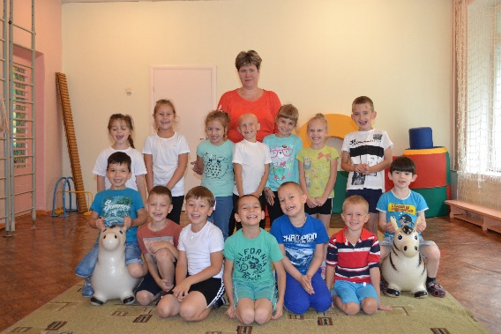
«Весёлые старты»
4 сентября 2017 года в ДОУ инструктор по физической культуре Рысихина Наталья Николаевна для детей старшего дошкольного возраста организовала «Весёлые старты». 76 воспитанников старших и подготовительных к школе групп приняли участие в спортивных эстафетах. Дети получили заряд бодрости и хорошее настроение.

Slide 5
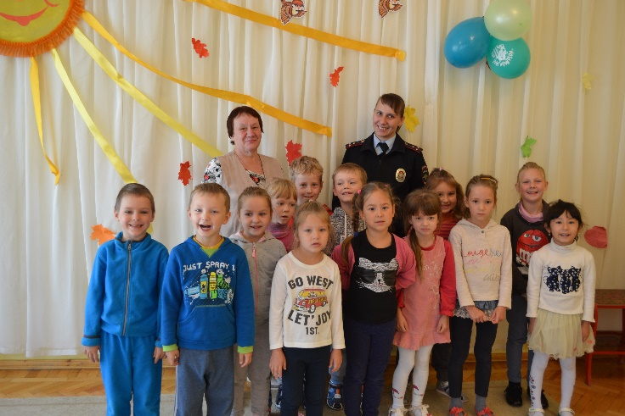
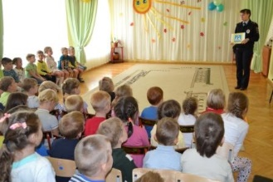
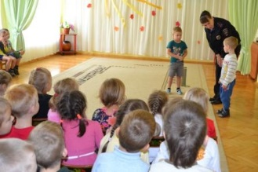
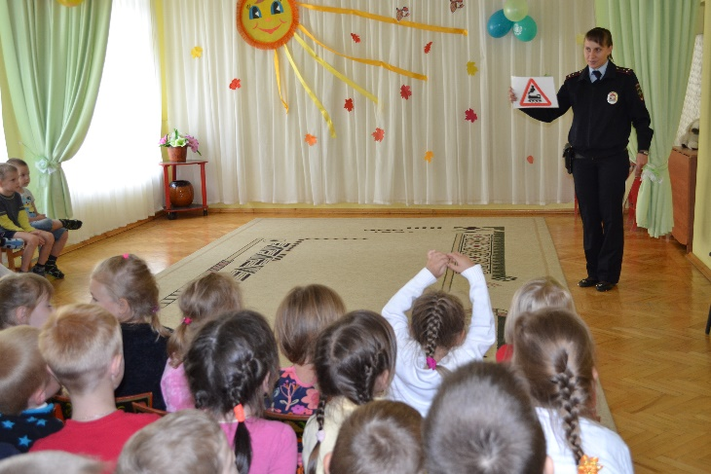
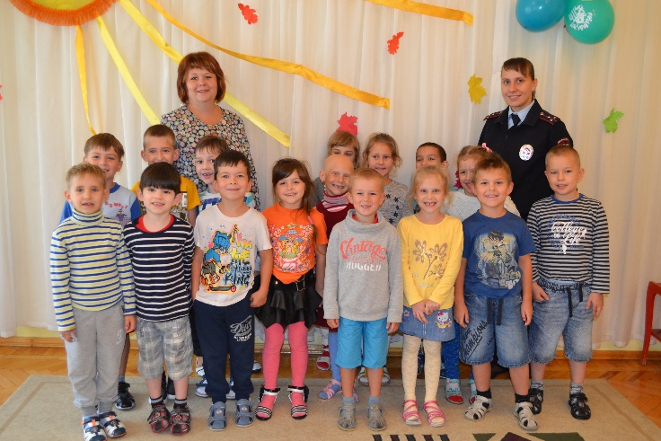
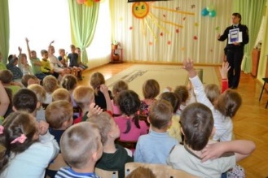
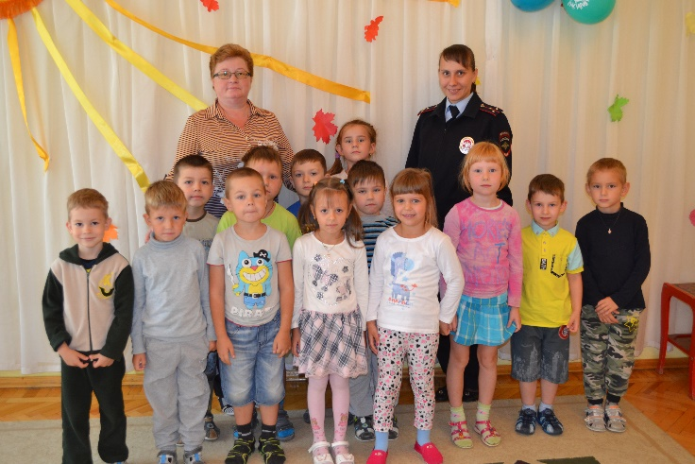
Встреча с инспектором ГИБДД
7 сентября 2017 года в рамках Месячника по безопасности государственный инспектор по пропаганде безопасного дорожного движения ОМВД по г. Дубна Клочкова Светлана Владимировна провела познавательную беседу со старшими дошкольниками. Дети узнали, как вести себя на дороге и что бывает, если не соблюдать правила дорожного движения.

Slide 6
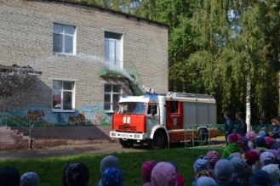
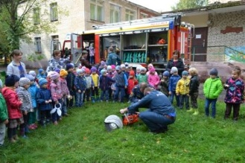
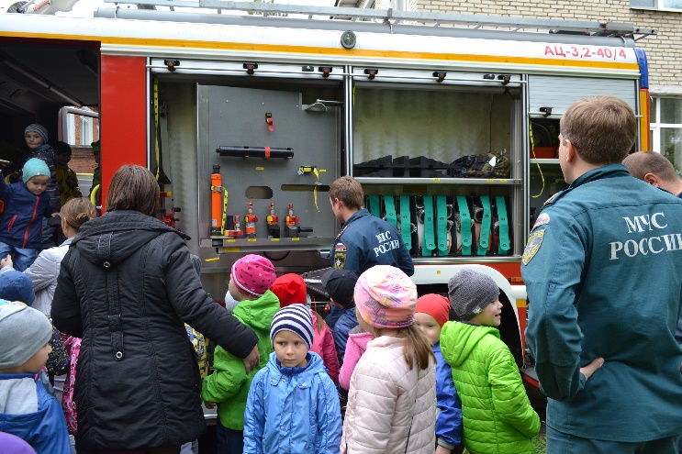
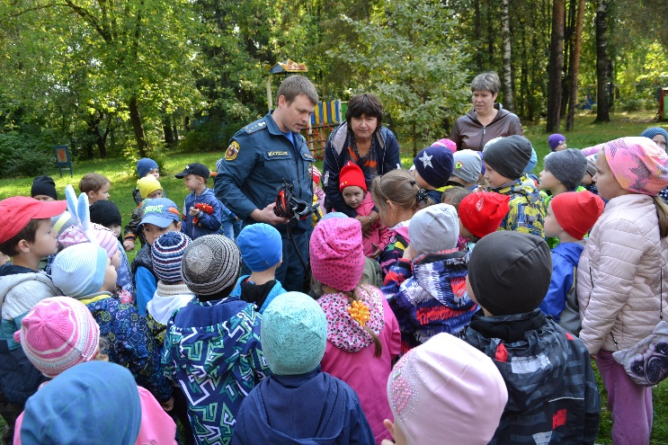
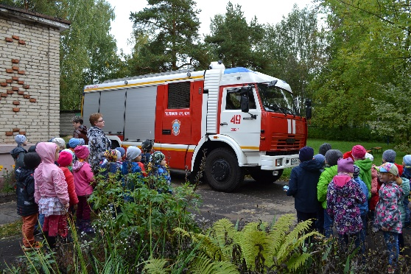
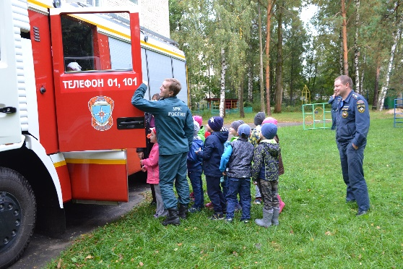
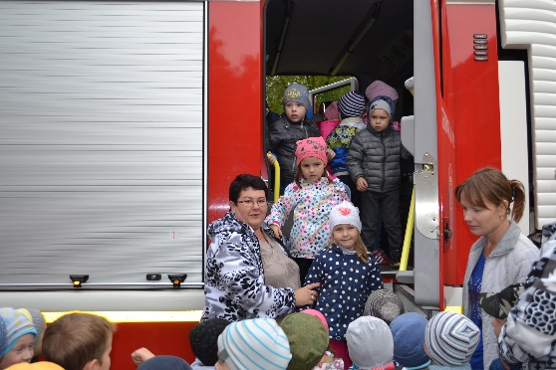
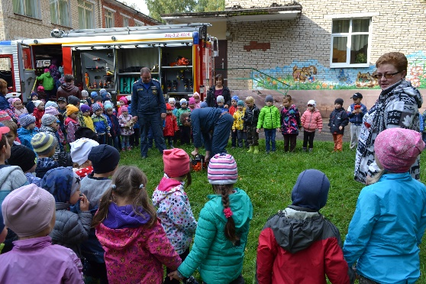
Пожарные в гостях у дошколят
18 сентября на территорию ДОУ №22 прибыли сотрудники МЧС на пожарной машине. Пожарные провели познавательную беседу, продемонстрировали возможности техники. Дошкольники узнали много интересного о работе пожарной части, о том, как работает современная техника. Ребята примерили шлем и перчатки пожарного, посидели в пожарной машине, рассмотрели содержимое машины.

Slide 7
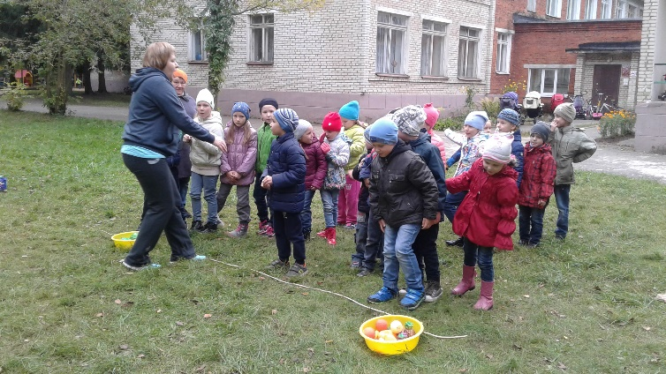
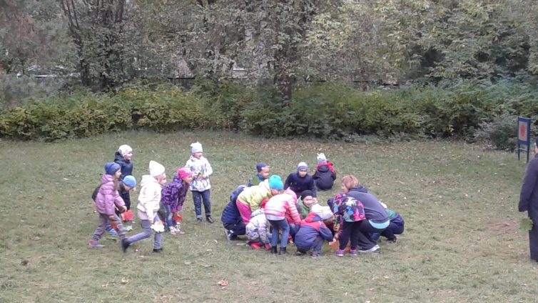
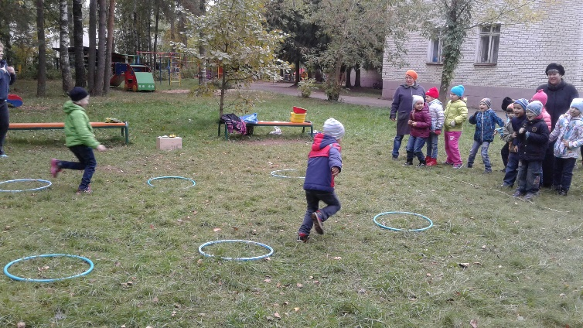
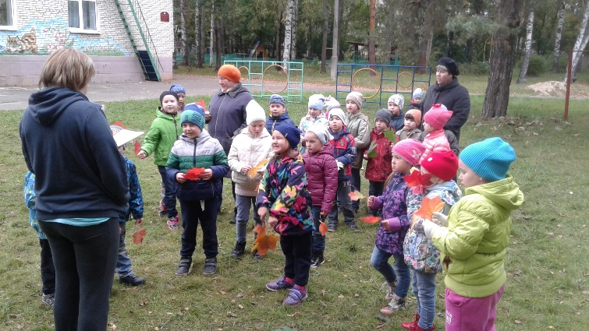
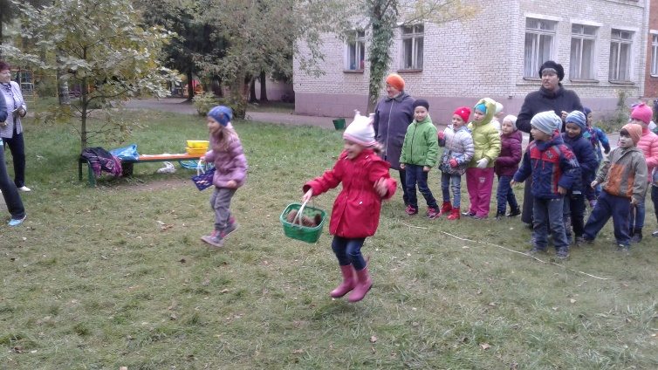
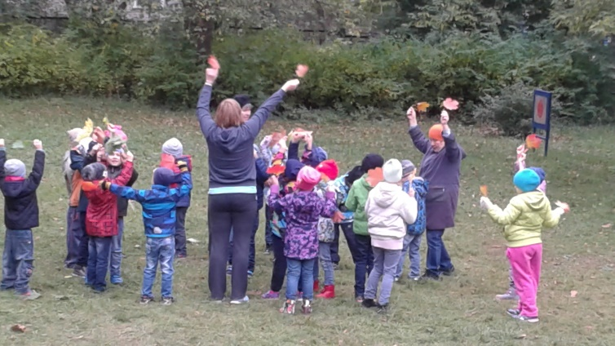
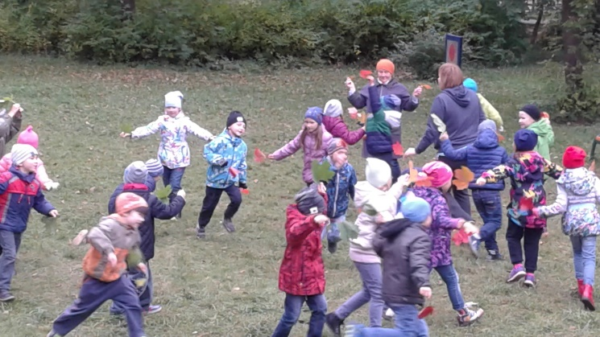
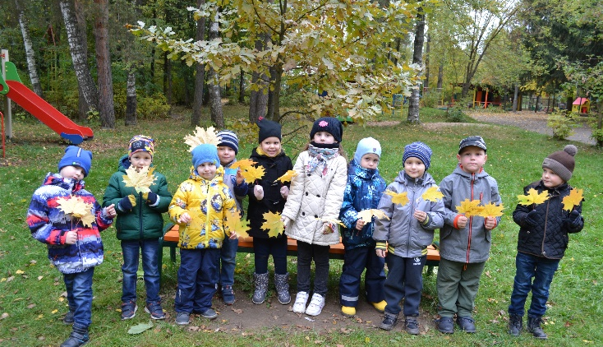
Праздник осени
20 сентября в детском саду прошли праздники Осени. Дети старших и подготовительных к школе групп приняли участие в игровой программе на спортивном участке ДОУ. Они соревновались в эстафетах: «Сбор урожая», «Не промочи ноги», «Лесные дары осени», танцевали с листочками, отгадывали загадки. Были проведены подвижные игры: «Листопад», «Капли дождя», «Перелетные птицы». Детям очень понравился праздник и они замечательно провели время.

Slide 8
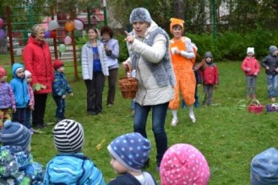
Дети младших и средних групп встречали Осень, с Ёжиком, Сорокой и Белочкой. В завершении праздников Осень одарила дошколят яблоками. Воспитанникам было интересно, познавательно и весело!

Slide 9
День мира
21 сентября воспитатели подготовительной к школе группы Ракитина Лидия Ивановна и Сасорова Галина Анатольевна организовали праздник «День Мира». Дети и родители, объединившись в «единую семью», пели песни: «Так давайте устроим большой хоровод…», «Пусть всегда будет солнце..», «Миру, мир!» Дети и родители читали стихи о мире и добре. Дети станцевали символичный танец «Белое, синее, красное», а затем преподнесли родителям Белого голубя - символ мира.
В завершении праздника на участке группы дети вместе с родителями посадили вишню. После чего родители написали свои отзывы об этом мероприятии, выразив огромную благодарность за замечательный и добрый праздник Мира воспитателям и детям.

Slide 10
Музей спорта
28 сентября инструктор по физической культуре Рысихина Наталья Николаевна организовала для детей подготовительных к школе групп экскурсию в музей «Спорта» во Дворце спорта «Радуга». Директор музея Червяков Виктор Захарович радушно встретил дошкольников и провёл незабываемую экскурсию, познакомив детей с экспонатами музея — наградами и кубками заслуженных спортсменов города Дубны. С целью приобщения дошкольников к здоровому образу жизни, Виктор Захарович продемонстрировал детям бассейн, тренажёрные и фитнес залы, зал аэробики и тяжёлой атлетики. Дошкольники и педагоги ДОУ поздравили коллектив Дворца Спорта «Радуга» с их 10-летием.

Slide 11
Художественное творчество детей
В сентябре-октябре месяце ребята делали работы по темам: «Дары природы», «Как животные и птицы готовятся к зиме», «Правила дорожного движения», «Природа осенью», «Посуда».

Slide 14
Осенний кросс
04 октября 2017 г в лесопарковой зоне у РЦ «Юность» состоялся легкоатлетический кросс, в рамках XXIV Спартакиады дошкольников. Дошкольники левобережной части города (45 участников) соревновались в беге на 200 метров по лесной тропе. На осеннем кроссе детский сад «Золотая рыбка» с инструктором по физической культуре Рысихиной Натальей Николаевной представили воспитанники ДОУ: Козлов Тимофей, Шпаковский Артём, Тарасюк Валентина, Булатова Ольга, Веселов Семён, Кузьмичёв Станислав. По итогам забегов дипломами победителей были награждены 3 мальчика и 3 девочки. Дипломом победителя награждён Кузьмичёв Станислав. Все участники соревнований получили призы. Молодцы! Так держать!

Slide 15
Фестиваль агитбригад
18 октября 2017 года в Доме Культуры «Мир» состоялся городской фестиваль агитбригад «Мы в ответе за свою планету».18 команд из разных дошкольных образовательных учреждений города в своих выступлениях отражали экологические проблемы и пути их решения. Воспитанники подготовительной к школе группы ДОУ №22: Пустовалов Дмитрий, Лебедев Максим, Пяткова Софья, Булатова Ольга, Кузьмичёв Стас и Станкевич Карина представляли на фестивале агитбригаду «Эко десант».
В своём выступлении дошкольники призывали бережно относиться к природе и окружающему миру.
В конце мероприятия каждая команда за участие в фестивале была награждена грамотами и памятными значками.

Slide 16
Встречи с родителями
19 октября в гости к детям подготовительной к школе группы приходила мама Димы Пустовалова – Ольга Александровна. Она познакомила детей со своей профессией экономист-финансист. Беседа проходила в игровой форме, за правильные ответы ребята получали игрушечные деньги, на которые потом купили себе конфеты. Дети познакомились с разными профессиями и узнали много интересного о работе сотрудников банка.
20 октября, мама Никиты Седова, Анна Владимировна, провела для ребят мастер-класс «Украсим пирожное». Дети из кондитерской мастики лепили мультипликаци-онного героя Смешарика Нюшу, которой и украшали свои пирожные. А в заключении
педагоги вручили Анне Владимировне медаль «Лучше всех!» за проведенный мастер-класс. Все остались очень довольны.

Slide 17
Осенние посиделки
26 октября в подготовительной к школе группе прошли осенние посиделки. Дети встретились с красавицей Осенью, читали стихи, пели песни, отгадывали загадки. Родители исполнили веселые частушки, а девочки станцевали танец. В конце праздника папа Оли Булатовой, Николай Иванович, показал мастер-класс из яблок «Гусеница - подсвечник». Затем дети и родители посетили выставку «Осенняя фантазия». Закончился праздник чаепитием с угощениями.
Родители поблагодарили воспитателей Сасорову Галину Анатольевну, Ракитину Лидию Ивановну и своих детей за атмосферу праздника и отличное настроение.

Slide 18
Новоселье
30 октября в средней группе «Б» было новоселье. Дети выросли и перешли в другую группу. Ребята рассказали, как им хорошо и уютно в новой группе. Поздравить ребят пришел веселый Петрушка, который играл с ними и танцевал. Затем дети для всех гостей показали инсценировку сказки «Под грибом». В группе всех ждал ароматный чай с угощением.
Родители поблагодарили воспитателей Сасорову Галину Анатольевну, Ярлыкову Любовь Ивановну и музыкального руководителя Захаркину Татьяну Ивановну за хорошо организованное и проведенное мероприятие. Дети и родители остались довольны и получили много эмоциональных впечатлений.
Своими руками
Родители тоже принимают активное участие в жизни детей детского сада. Мама Арсения Зоричева – Марина Александровна связала пальчиковый театр. Теперь дети с удовольствием смотрят в группе сказки с участием персонажей, сделанных руками своих родителей.

Slide 19
Осенние досуги
Для детей младшего возраста инструктор по физической культуре Рысихина Наталья Николаевна совместно с воспитателями: Разаевой Еленой Анатольевной, Ярлыковой Любовью Юрьевной, Мошковой Анной Владимировной и Никулиной Еленой Юрьевной провела физкультурные досуги «Антошка в гостях у ребят». Были проведены: увлекательная зарядка «Как дед тянул репку», беседа о здоровье (как его укреплять, чтобы не болеть), подвижная игра «Найди и разбуди Антошку», перетягивание каната, веселый танец «Антошка, пойдем копать картошку», игра «Кто быстрее соберет картошку». Дети узнали, почему день надо начинать с зарядки и для чего надо заниматься физкультурой. Было очень весело и интересно!

Slide 20
Спортивное развлечение «Цирк, цирк, цирк»
27 октября инструктор по физической культуре Рысихина Наталья Николаевна организовала и провела спортивное развлечение для детей старших и подготовительных к школе групп. В цирке выступали силачи, канатоходцы, дрессированные львы, озорные обезьянки, прыгуны в мешках, жонглёры, мишки-футболисты, кошки. Были проведены аттракционы цирковых загадок, вежливых слов, фокусы клоуна Плюха и другие номера. Было очень увлекательно!

Slide 21
МУНИЦИПАЛЬНОЕ АВТОНОМНОЕ ДОШКОЛЬНОЕ ОБРАЗОВАТЕЛЬНОЕ
УЧРЕЖДЕНИЕ №22 "ЗОЛОТАЯ РЫБКА" ГОРОДА ДУБНЫ МОСКОВСКОЙ ОБЛАСТИ
Информационно-просветительский журнал для родителей и педагогов Выпуск №5 ( апрель-май 2017)
«Дети + Мы = радость, творчество, созидание»
Читайте в этом выпуске:

